Slide 1


Web Design
四資三 103590033 趙映翔

Slide 2

L

Slide 3
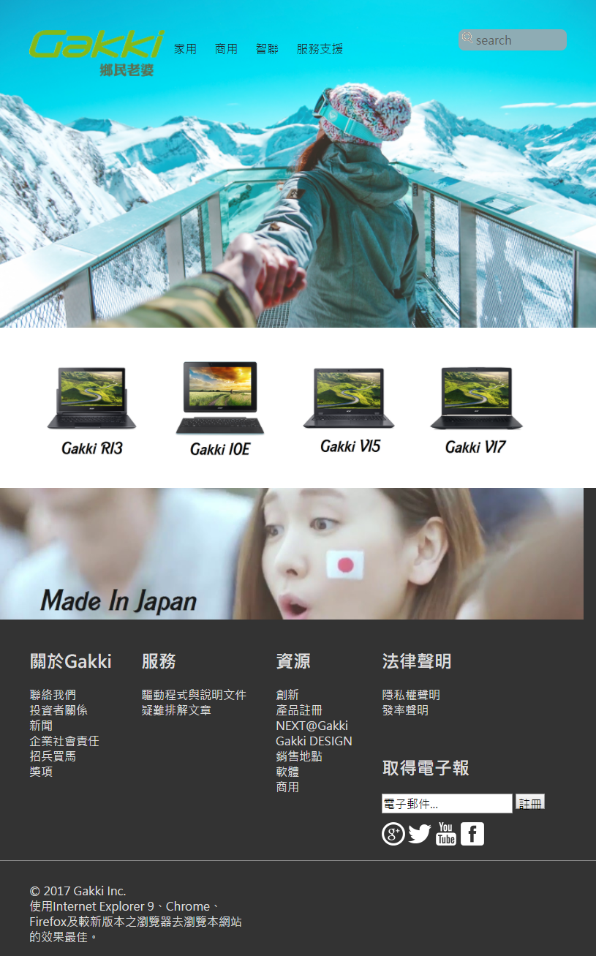
M

Slide 4
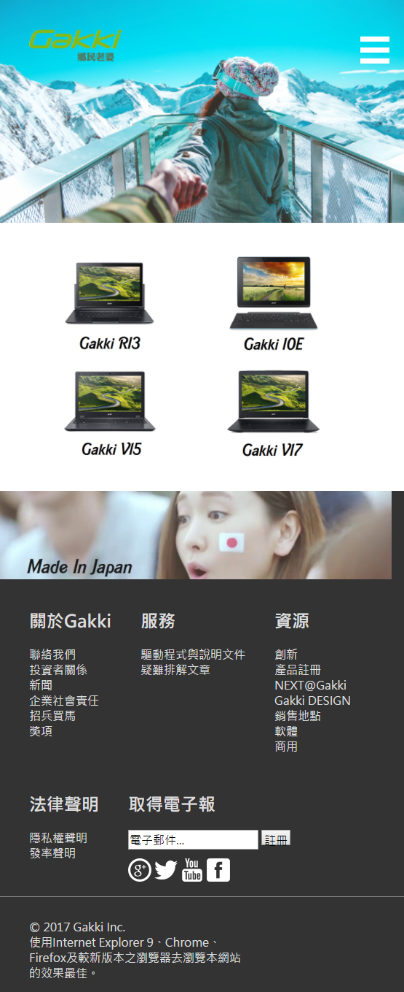
S

